Slide 1

FISCALÍA GENERAL DEL ESTADO
FISCALÍA GENERAL DEL ESTADO
ESTRATEGIA DE ATENCIÓN FRENTE A LA PROBLEMÁTICA DE PERSONAS DESPARECIDAS EN ECUADOR
julio 2014

Slide 2
FISCALÍA GENERAL DEL ESTADO
ANTECEDENTES
Las denuncias de desaparecidos ingresan al Sistema de Atención Integral, a través de las Unidades de Atención a las Víctimas que la Fiscalía General del Estado tiene en 189 puntos a escala nacional.
Estas denuncias se registran en la Base de Datos de Desaparecidos que es parte del Sistema Informático de Administración de Fiscalías (SIAF), cuyo repositorio se encuentra en la ciudad de Quito, a través de la figura de Actos Administrativos. Pues la desaparición de personas NO está considerado un delito o tipo penal. Sin embargo, las oficinas de Fiscalía reciben a escala nacional estas denuncias y son referidas a los agentes fiscales especializados en investigación de desaparición de personas.
A continuación el detalle estadísticos de las denuncias ingresadas desde el 1 de enero del 2012 hasta el 31 de mayo del 2014:

Slide 3
FISCALÍA GENERAL DEL ESTADO

Slide 4
FISCALÍA GENERAL DEL ESTADO
PROVINCIAS | CONCLUIDO ACTO ADMINISTRATIVO | EN INVESTIGACIÖN | TOTAL GENERAL
AZUAY | 680 | 56 | 736
BOLÍVAR | 49 | 2 | 51
CANAR | 104 | 3 | 107
CARCHI | 100 | 8 | 108
CHIMBORAZO | 228 | 16 | 244
COTOPAXI | 161 | 18 | 179
EL ORO | 243 | 50 | 293
ESMERALDAS | 283 | 64 | 347
GALÁPAGOS | 4 | 1 | 5
GUAYAS | 3208 | 421 | 3629
IMBABURA | 260 | 13 | 273
LOJA | 96 | 17 | 113
LOS RÍOS | 361 | 81 | 442
MANABÍ | 412 | 67 | 479
MORONA SANTIAGO | 203 | 32 | 235
NAPO | 51 | 5 | 56
ORELLANA | 173 | 44 | 217
PASTAZA | 153 | 14 | 167
PICHINCHA | 3438 | 294 | 3732
SANTA ELENA | 102 | 35 | 137
SANTO DOMINGO DE LOS TSÁCHILAS | 375 | 143 | 518
SUCUMBÍOS | 160 | 56 | 216
TUNGURAHUA | 428 | 36 | 464
ZAMORA CHINCHIPE | 39 | 2 | 41
TOTAL GENERAL | 11311 | 1478 | 12789

Slide 5
FISCALÍA GENERAL DEL ESTADO

Slide 6
FISCALÍA GENERAL DEL ESTADO
INTRODUCCIÓN A LA PROBLEMÁTICA
Las personas desaparecen por razones voluntarias e involuntarias:
Voluntarias:
  Migración, razones sentimentales, entre otras.
  Personas que sufren trastornos psiquiátricos y deciden deambular fuera de su domicilio y no saben cómo volver al mismo.

Slide 7
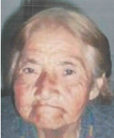
DESAPARICIÓN VOLUNTARIA
RAZONES DE ENFERMEDAD Y EDAD
RAMÍREZ LÓPEZ LEONOR MARÍA
DATOS GENERALES
FECHA DE NACIMIENTO (EDAD): | 11-OCT-1938 (73 años)
NACIONALIDAD: | Ecuatoriana
FECHA DESAPARICIÓN: | 29-ABR-2011
LUGAR DESAPARICIÓN | Pichincha, Quito
FECHA DENUNCIA: | 06-MAY-2011
PERSONA QUE DENUNCIA (RELACIÓN): | CABRERA RAMÍREZ MERCEDES ISABEL (Hija)
FISCAL: | Dra. Edith Arévalo C.
EXPEDIENTE: | N° 5345-AA-DP
CIRCUNSTANCIAS DE LA DESAPARICIÓN:
Adulta mayor de 75 años de edad, quien sufría de Alzheimer, habría salido de su domicilio ubicado en el Centro Histórico de Quito, desconociéndose hasta la presente fecha su paradero. SITUACIÓN: Al parecer la familia de la desaparecida no tiene precauciones de cuidado a pesar de la enfermedad y edad de la señora Ramírez López, por varias ocasiones se ha perdido. Esta última hasta la fecha no se la ha podido encontrar.

Slide 8
DESAPARICIÓN VOLUNTARIA
RAZONES SENTIMENTALES
ORTIZ YUMBILLO AUGUSTO
DATOS GENERALES
FECHA DE NACIMIENTO (EDAD): | 30-DIC-1965 (49 Años)
NACIONALIDAD: | Ecuatoriana
LUGAR DESAPARICION: | Pichincha, Quito
FECHA DESAPARICIÓN: | 2005 (no establecen fecha exacta)
FECHA DENUNCIA: | 20-JUN-2013
PERSONA QUE DENUNCIA (RELACIÓN): | LAURA MARÍA MOROCHO ATSHACATA (cónyuge)
FISCAL: | Dra. Edith Arévalo C.
EXPEDIENTE: | N° 375-AA-DP-3
CIRCUNSTANCIAS DE LA DESAPARICIÓN:
El señor Augusto Ortiz Yumbillo, ha estado casado con la señora Laura Morocho, en el año 2005 ha salido de su domicilio a trabajar, y durante ocho años no se sabe nada de él, sin embrago hay el antecedente que tenía la costumbre de abandonar su hogar por años y regresar, la familia se preocupa porque esta ocación ya son muchos años. SITUACIÓN: Realizada la respectiva investigación se localiza al señor Augusto Ortiz Yumbillo, quien manifestó haber abandonado su hogar porque tenía amenazas de vecinos, y que no se comunicó con su familia por tener una nueva relación sentimental.

Slide 9
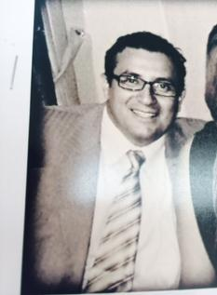
DESAPARICIÓN VOLUNTARIA
RAZONES FAMILIARES
CARLOS ENRIQUE FLOR DONOSO
FECHA DE DESAPARICIÓN: 26 DICIEMBRE 2013
FECHA DE LOCALIZACIÓN: 18 MARZO 2014
Su esposa denuncia que habría salido de su domicilio el 26 de diciembre de 2013, a las 22:30 aproximadamente, y desde la fecha desconoce su paradero.
Luego de las investigaciones se da con el paradero del presunto desaparecido, quien al receptarle su versión manifiesta que salió de su hogar por su propia voluntad. Pues tenía problemas de convivencia con su esposa.

Slide 10
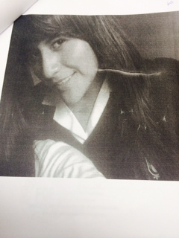
DESAPARICIÓN VOLUNTARIA
RAZONES FAMILIARES
SCARLETT MICAELA DELGADO VILATUÑA
FECHA DE DESAPARICIÓN: 6 MAYO DEL 2014
FECHA DE LOCALIZACIÓN: 9 MAYO DEL 2014
Su madre denuncia que su hija de 17 años habría salido de su domicilio rumbo a su colegio, lugar al que no llegó, así como tampoco regresó a su domicilio.
Dos días después de su desaparición y luego de las investigaciones, la menor es localizada en la casa de una de sus amigas, lugar donde permaneció y al que fue voluntariamente, ya que no quería regresar a su domicilio por problemas familiares.

Slide 11
FISCALÍA GENERAL DEL ESTADO
DESAPARICIÓN FORSOZA
Las personas que desaparecen por causas involuntarias que se refieren a actividades ilícitas:
  Secuestro
  Tráfico de personas
  Desapariciones voluntarias que en algún momento se convierten en involuntarias debido a actividades criminales.

Slide 12
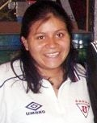
DESAPARICIÓN FORSOZA
SANGUÑA PALACIOS PATRICIA ALEXANDRA
DATOS GENERALES
FECHA DE NACIMIENTO (EDAD): | 27-MAR-1984 (20 años a la fecha de desaparición)
NACIONALIDAD: | Ecuatoriana
FECHA DESAPARICIÓN: | 01-JUN-2004
LUGAR DESAPARICIÓN | Pichincha, Quito
FECHA DENUNCIA: | 01-JUN-2004
PERSONA QUE DENUNCIA (RELACIÓN): | ELSA PALACIOS (Madre)
FISCAL: | Dra. Edith Arévalo C.
REAPERTURA DEL CASO: | 24-ENE-2014
EXPEDIENTE: | N° 16681-AA-DP
CIRCUNSTANCIAS DE LA DESAPARICIÓN:
Habría salido a realizarse el control periódico de su estado de gestación (40 semanas) en el Centro de Salud Chimbacalle Nro. 4, en el sector sur de la ciudad de Quito, desde la fecha se desconoce su paradero. SITUACIÓN: Se presume la responsabilidad de dos personas que habrían amenazado de muerte al conviviente de la hoy desaparecida, (acción por intimidación está prescrita hace cinco años) Se continúa con la búsqueda de la persona y con diligencias de investigación direccionada a los sospechosos.

Slide 13
DESAPARICIÓN FORSOZA
PAREDES PINCHAO KARLA MANUELA
(menor de edad)
DATOS GENERALES
FECHA DE NACIMIENTO (EDAD): | Dos años a la fecha de desaparición
NACIONALIDAD: | Ecuatoriana
LUGAR DESAPARICION: | Pichincha, Quito
FECHA DESAPARICIÓN: | 20-JUL-2012
FECHA DENUNCIA: | 08-AGO-2012
PERSONA QUE DENUNCIA (RELACIÓN): | FABIÁN AMÉRICO PAREDES VANEGAS (padre)
FISCAL: | Dra. Edith Arévalo C.
EXPEDIENTE: | N° 11375-AA-DP
CIRCUNSTANCIAS DE LA DESAPARICIÓN:
Aparentemente la señora Enma Pinchao Toro, de nacionalidad colombiana, madre de la menor Karla Paredes Pinchao, habría amenazado al señor Fabían Paredes Venegas (padre de la menor) que va a salir del país con su hija, desconociendo el paradero de su niña desde el 20 de julio del 2012. SITUACIÓN: Los padres de la niña tienen instaurado un proceso de mediación para el pago de pensiones alimenticias para la menor. Esto ha generado problemas entre los padres. De la investigación se establece que Enma Pinchao Toro no ha salido del país con registro. Sin embargo, mantiene comunicación con algunas personas, por lo que se orienta la investigación hacia estas personas.

Slide 14

DESAPARICIÓN FORSOZA
JULIANA LISBETH CAMPOVERDE RODRÍGUEZ
FECHA DE DESAPARICIÓN: 07 DE JULIO DE 2012
La señora Noemí Rodríguez Martínez, madre de Juliana Campoverde, denunció el 9 de julio del 2012, la desaparición de su hija el 7 de julio del 2012, a las 09:00 aproximadamente, en la calle Mariscal Sucre y Ajaví, mientras se dirigía a su local comercial de venta de productos naturales.
Se presume que su desaparición fue involuntaria toda vez que de la investigación se desprende que el señor J.C.S., quien era pastor de Juliana, en la Iglesia Oasis de Esperanza, creó un perfil de Facebook con otro nombre, para obtener información sobre su vida íntima, personal y planes futuros, sin que ella sepa que se trataba de J.C.S.; así como, para de cierta forma convencerla para que contraiga nupcias con su hermano I.C.S.

Slide 15
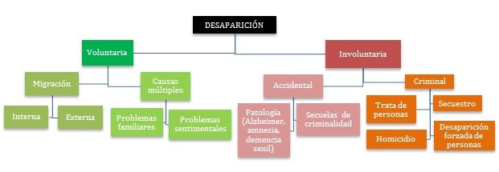
FISCALÍA GENERAL DEL ESTADO

Slide 16
FISCALÍA GENERAL DEL ESTADO
MODELO DE GESTIÓN PARA PERSONAS DESAPARECIDAS EN ECUADOR
Creación e implementación de la Unidad de Personas Desaparecidas y formulación de la estrategia de intervención en dos aristas:
  Prospectiva:
    Modalidades de trabajo para cadáveres N.N.
    Modalidades de trabajo para personas reportadas como desaparecidas vivas.
  Reactiva:
    Es la respuesta a hallazgos fortuitos o a intervenciones de urgencia.

Slide 17
FISCALÍA GENERAL DEL ESTADO
La Unidad de Personas Desaparecidas UPD forma parte de la Dirección de la Comisión de la Verdad y Derechos Humanos de la Fiscalía General del Estado.
Está conformada por una Coordinadora, quien está encargada de articular el trabajo de cada uno de los cinco equipos fiscales que conforman la UPD. Cada equipo fiscal se compone de un/a Fiscal, un/a Secretario de Fiscal y un Asistente.
La UPD de la Fiscalía cuenta también con una trabajadora social y una psicóloga, quienes dan acompañamiento a los familiares de personas desaparecidas.

Slide 18
FISCALÍA GENERAL DEL ESTADO
UNIDAD DE PERSONAS DESAPARECIDAS
Esta Unidad fue solicitada al Ministerio de Relaciones Laborales el 6 de agosto del 2013.
El 16 de agosto del 2013, el Ministerio de Relaciones Laborales emitió favorable y fue enviado al Ministerio de Finanzas para su respectiva creación.
A partir de enero del 2014 contamos con los recursos necesarios para esta estructura.

Slide 19
FISCALÍA GENERAL DEL ESTADO
ESTRUCTURA DE LA UNIDAD
La Dra. Paola Solís, una de las fiscales más experimentadas en esta materia, será la coordinadora de esta Unidad.
La Unidad estará integrada por cinco fiscalías especializadas en investigación de desapariciones forzadas e involuntarias.
Equipo multidisciplinario conformado por peritos, psicólogos, trabajadores sociales e investigadores sociales e investigadores civiles y policiales, antropólogos, médicos.

Slide 20
FISCALÍA GENERAL DEL ESTADO
La Fiscalía General del Estado remitirá al Consejo de la Judicatura las quejas recibidas en contra de fiscales, para que analice su actuación en cada uno de los casos reclamados.
Los casos actuales de desaparecidos serán reasignados a los fiscales de la Unidad Especializada de Investigación de Desaparecidos.
Estos fiscales no serán reubicados hasta concluir las investigaciones.

Slide 21
FISCALÍA GENERAL DEL ESTADO
APOYO FORENSE A LA UNIDAD
La Fiscalía tendrá investigadores civiles y policiales pertenecientes a la Dirección Especializada de Desaparecidos.
La Fiscalía General convocó al Directorio de la Policía Judicial para que mediante resolución, la nueva Dirección de Desaparecidos de la Policía Nacional sea un órgano auxiliar de la Unidad.
El Directorio fue convocado para el lunes 16 de diciembre del 2013 para ejecutar propuesta de resolución.

Slide 22
FISCALÍA GENERAL DEL ESTADO
La modalidad de trabajo para cadáveres N.N. permite cotejar la noticia de desaparición con la existencia de cuerpos N.N. en los centros médico-legales, a través de:
  Cotejamiento de huellas dactilares entre el Registro Civil y cadáveres N.N., a través de una base de datos de huellas dactilares.
  El cotejamiento del perfil genético del cadáver N.N. con el perfil genético de familiares que denunciaron la desaparición, a través de una base de datos de ADN. Es necesario que el banco de ADN se encuentre concentrado y bajo el control de una sola institución que es la Fiscalía General.

Slide 23
FISCALÍA GENERAL DEL ESTADO
Las personas reportadas como desaparecidas, se clasifican en:
  Desaparición accidental:
    Problemas psiquiátricos, Alzheimer, amnesia, demencia senil, fármaco-dependencia
  Desaparición por problemas de criminalidad:
    Tráfico de personas, homicidio, secuestro, desaparición forzada de personas

Slide 24
FISCALÍA GENERAL DEL ESTADO
El diseño y aplicación del Sistema de Alerta Temprana de Desaparecidos (SATD) es un instrumento que permite enfrentar la problemática y consiste en:
La implementación de la Base de datos controlada por la FGE, a través de su Unidad de Personas Desaparecidas (UPD).
Emisión de señales de apoyo y búsqueda de manera inmediata a partir del reporte de la desaparición, realizando coordinaciones necesarias con las instituciones y personas clave.

Slide 25
FISCALÍA GENERAL DEL ESTADO
Adicionalmente, los funcionarios de la Fiscalía General del Estado receptarán la noticia de desaparición de manera inmediata y esta será automáticamente ingresada al Sistema de Alerta Temprana de Desaparecidos (SATD).
El ingreso de un nuevo caso al SATD implica que los participantes de la Red tendrán acceso a esa información y llevarán a cabo las acciones pertinentes dentro de su ámbito de acción.

Slide 26
FISCALÍA GENERAL DEL ESTADO
El Sistema de Alerta Temprana de Desaparecidos (SATD) recibirá información sobre la presencia de personas sin identidad (vivas o muertas) que ingresen a cualquier establecimiento público o privado, que integran la Red del SATD, que comprende servicios de salud y acogida y medicina legal:
  Departamentos médicos legales
  Casas de salud
  911, UPC
  Albergues, otros

Slide 27
FISCALÍA GENERAL DEL ESTADO
El Sistema de Alerta Temprana de Desaparecidos (SATD) comprende la información que se requiere recabar sobre personas sin identidad y se clasifica en:
  Fichas ante-mortem, que recogen características físicas relevantes sobre la persona desaparecida como talla, pelo, bigote, barba, labio leporino, deformaciones, amputaciones, cicatrices, tatuajes, lesiones, vestimenta de la última vez que se le vio con vida, otros y se presentan a continuación:

Slide 28
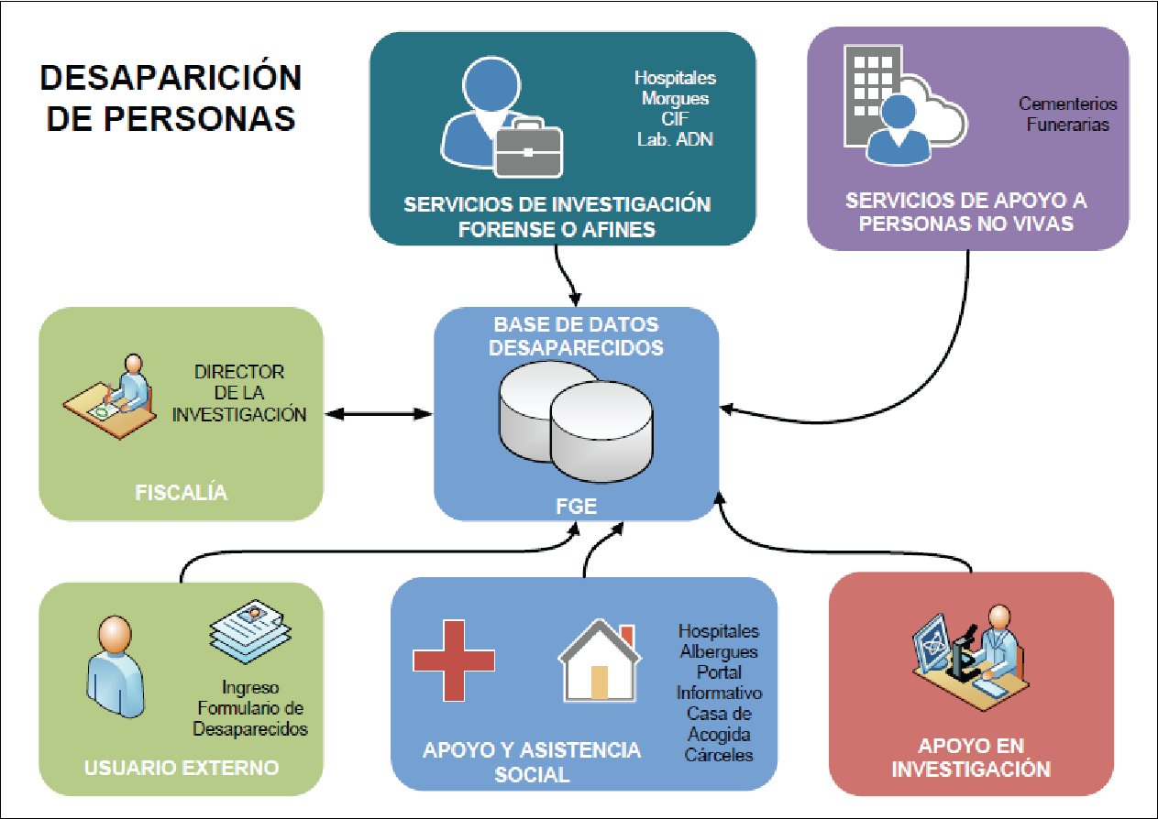
FISCALÍA GENERAL DEL ESTADO

Slide 29
FISCALÍA GENERAL DEL ESTADO

Slide 30
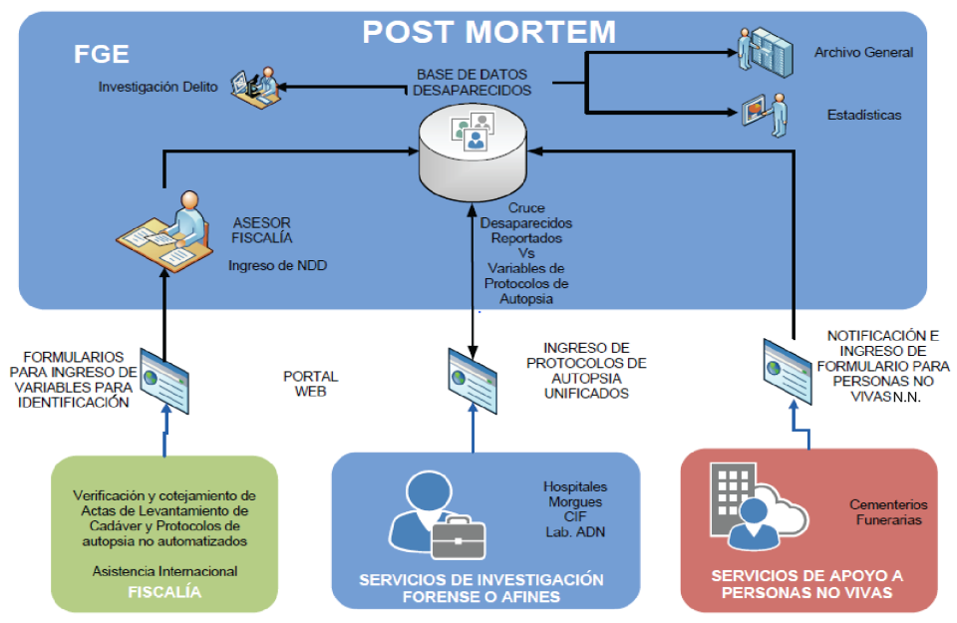
FISCALÍA GENERAL DEL ESTADO

Slide 31
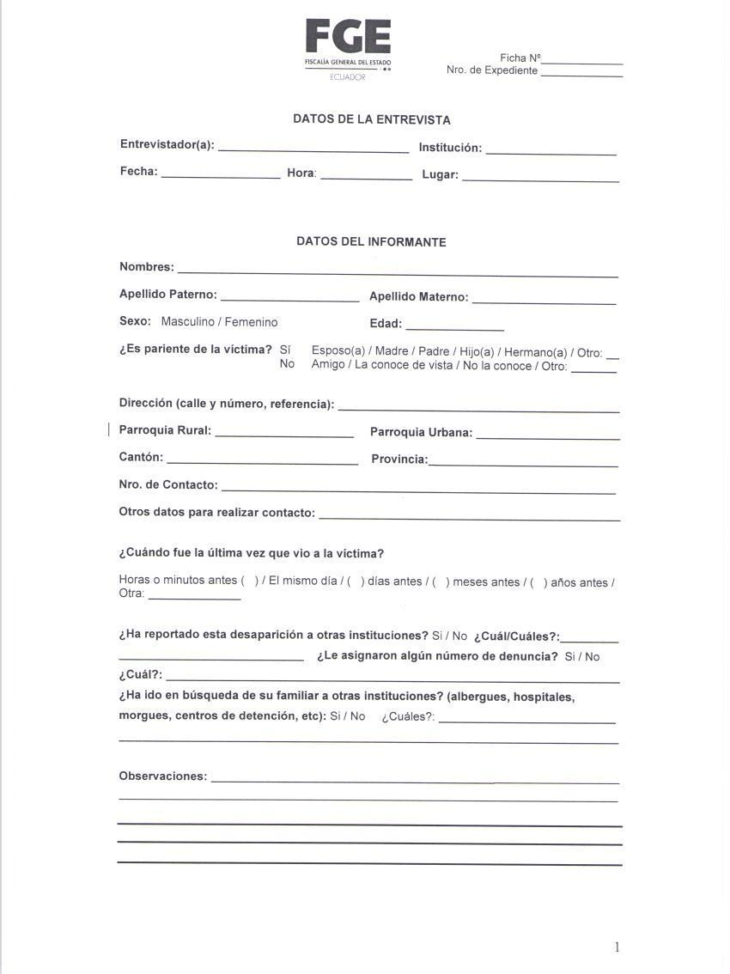


Slide 32
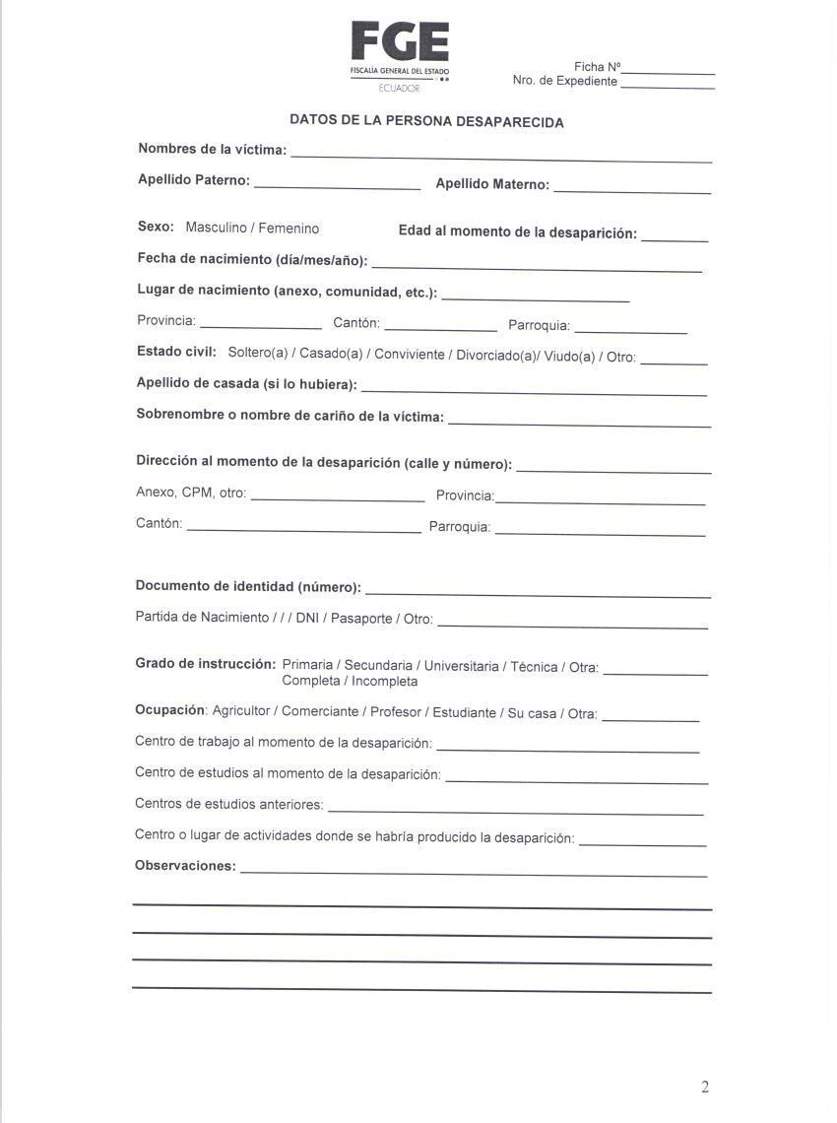

Slide 33
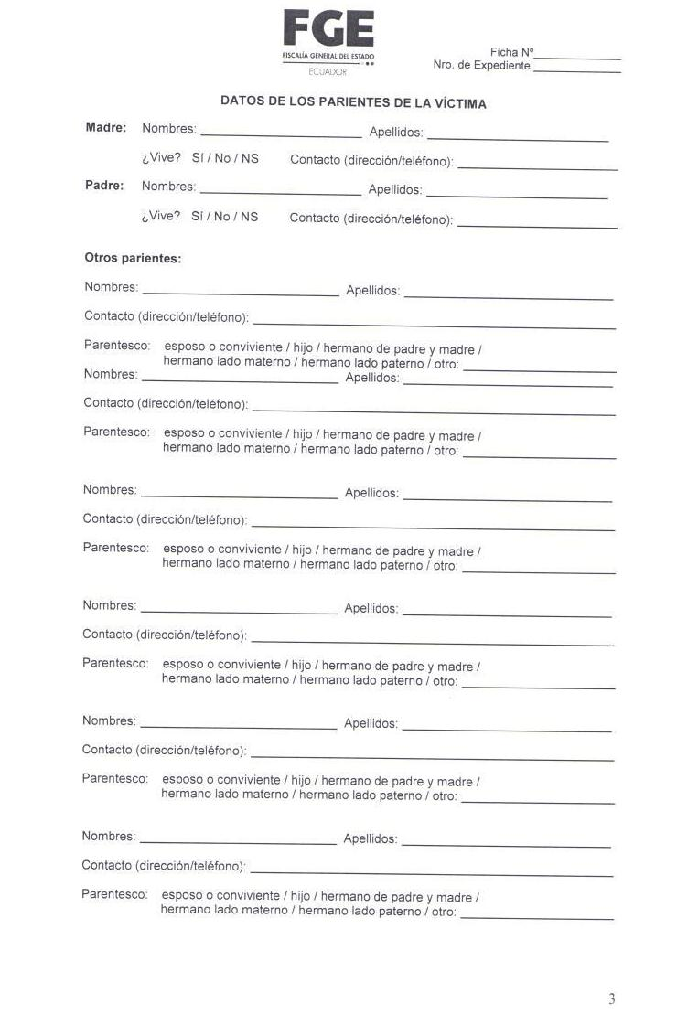

Slide 34
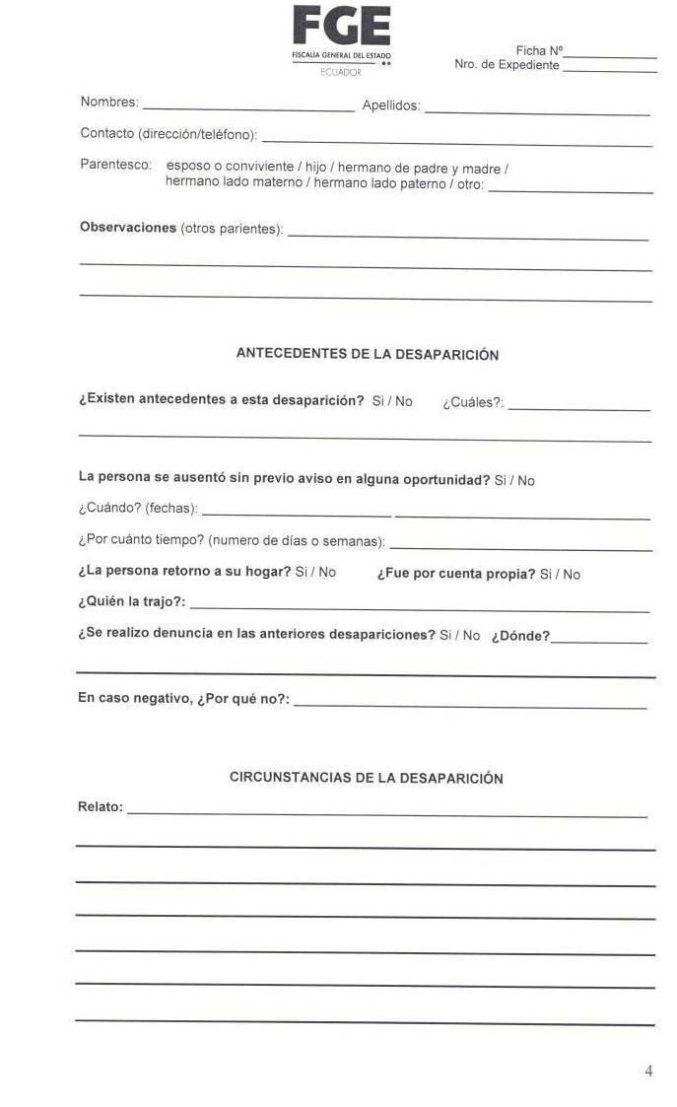

Slide 35
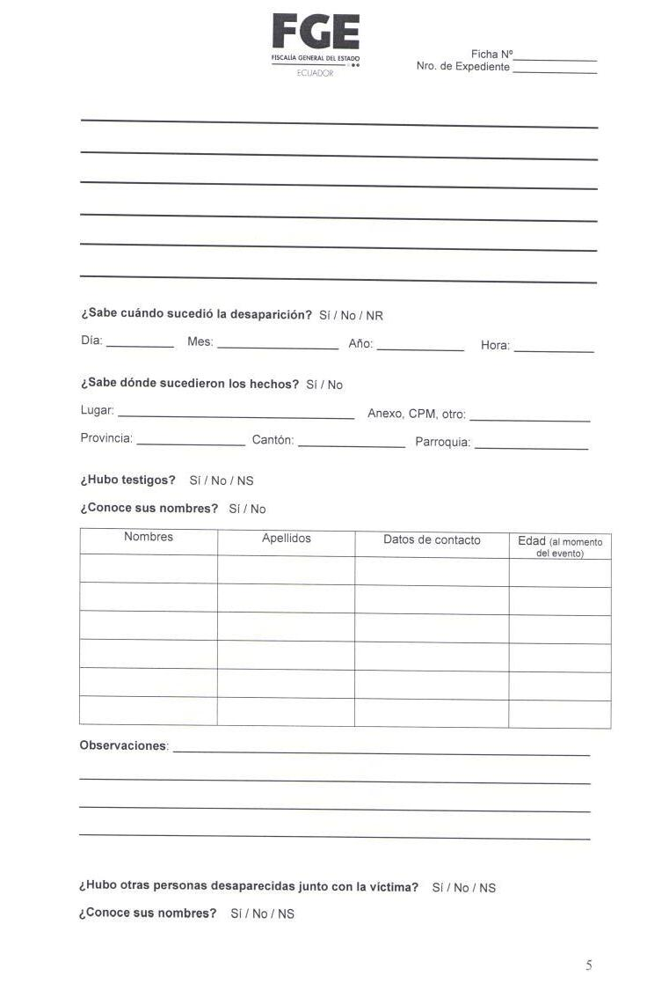

Slide 36
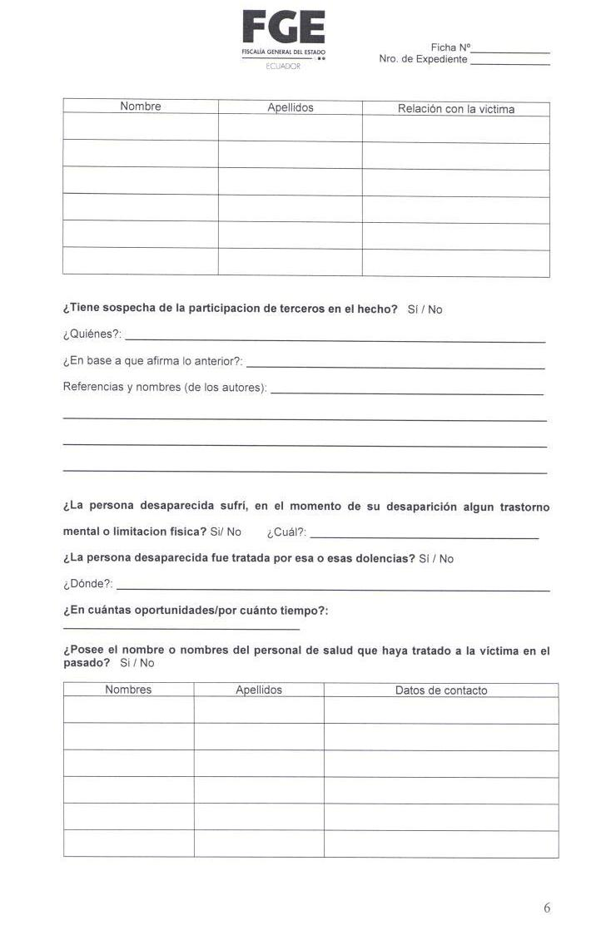

Slide 37
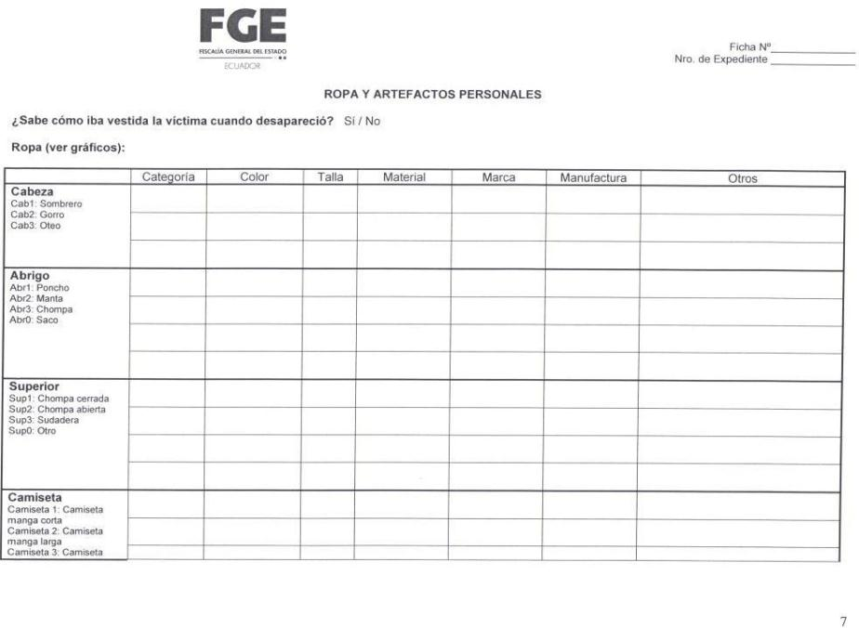

Slide 38


Slide 39


Slide 40
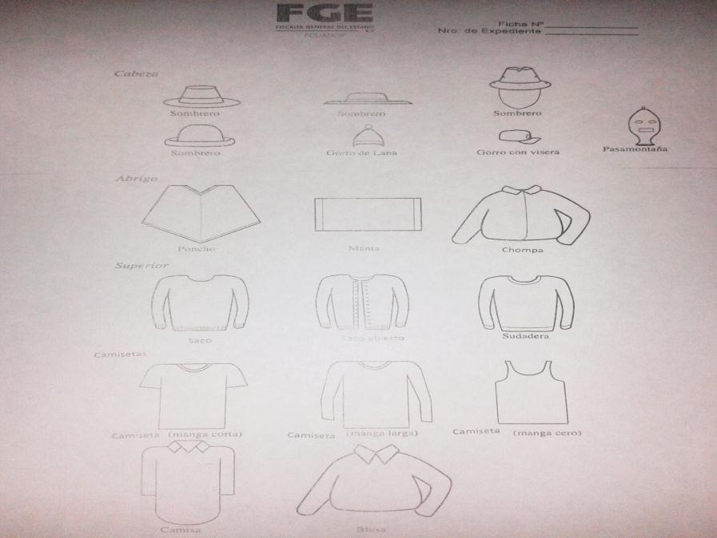

Slide 41
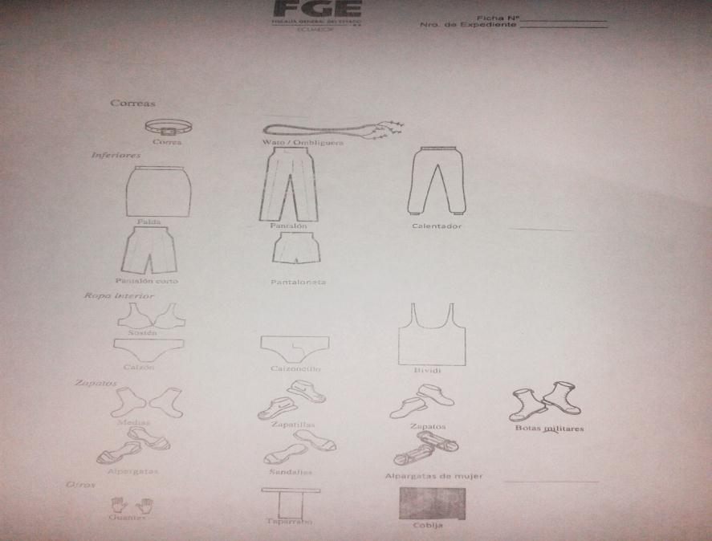

Slide 42
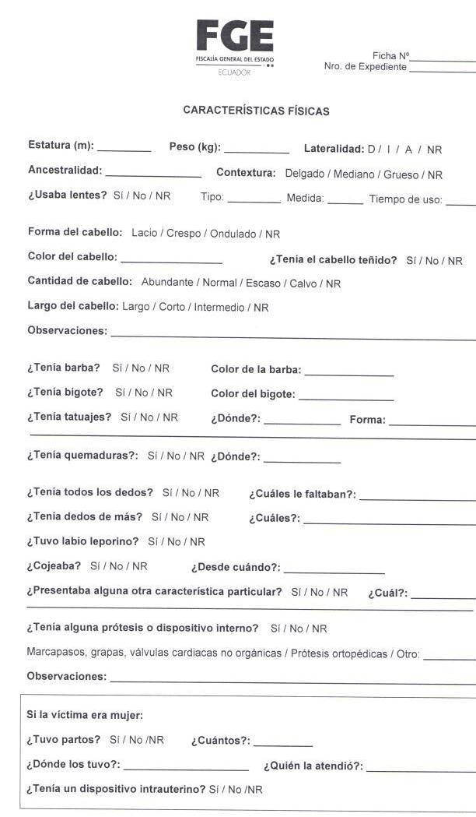

Slide 43
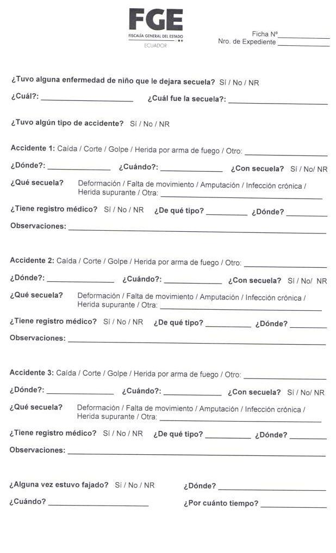

Slide 44
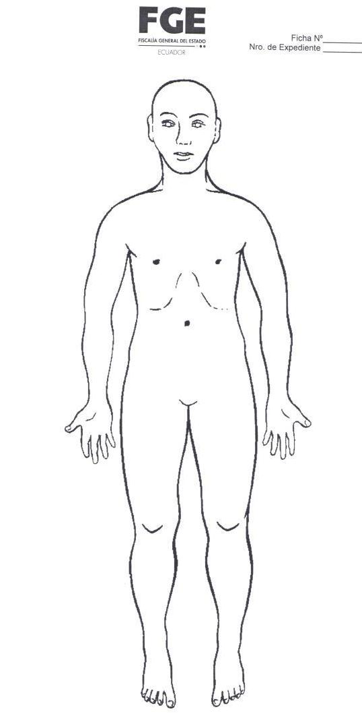

Slide 45
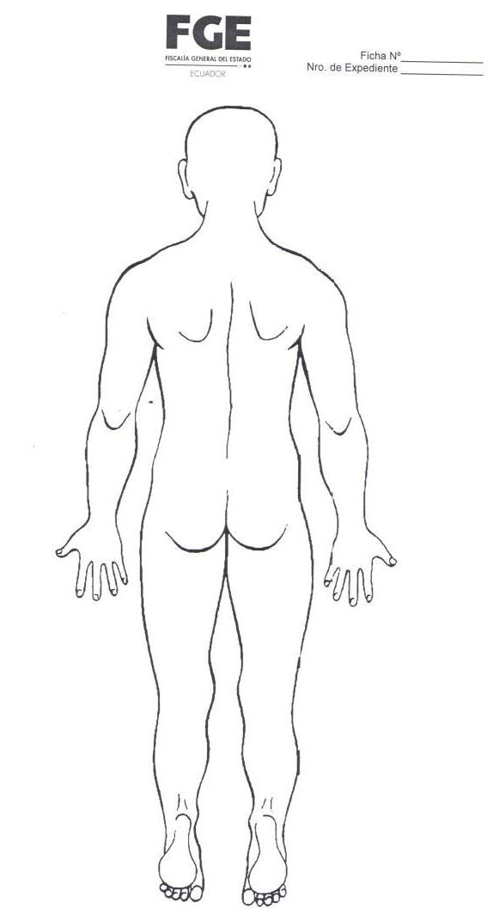

Slide 46
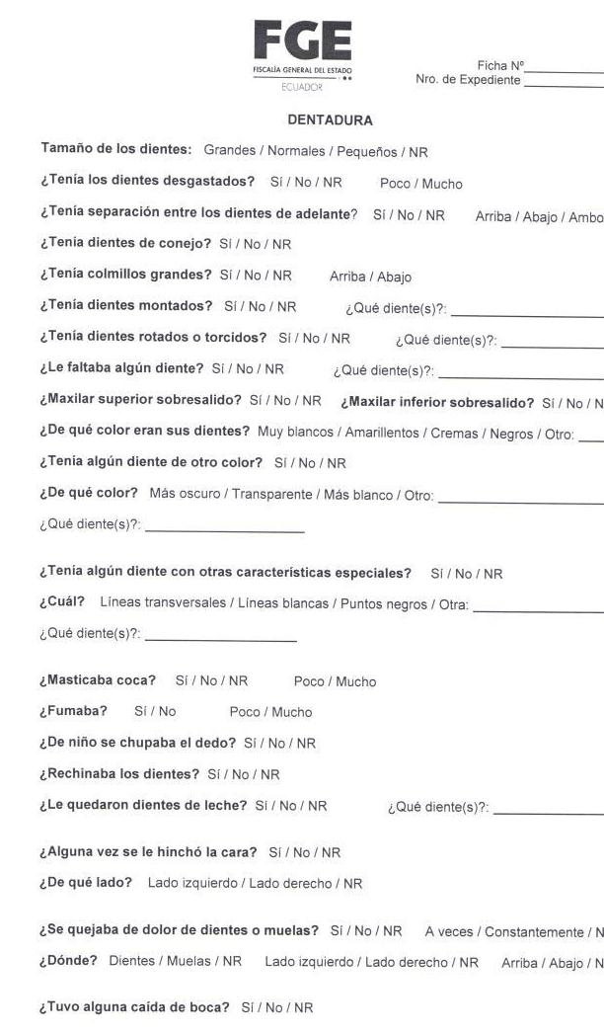

Slide 47
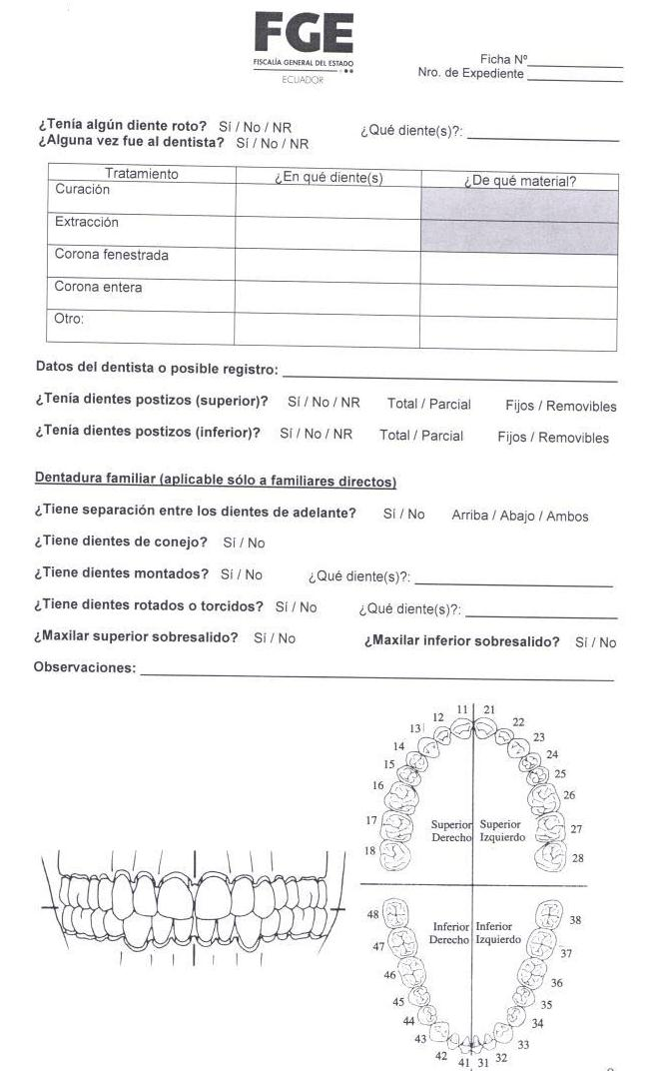

Slide 48
FISCALÍA GENERAL DEL ESTADO
El Sistema de Alerta Temprana de Desaparecidos (SATD) también comprende la siguiente ficha:
  Fichas post-mortem, que recoge características físicas relevantes de un cadáver N.N., como prótesis, marcapasos, grapas, válvulas, talla, tiene todos los dedos, pelo, bigote, barba, amputaciones, cicatrices, tatuajes, lesiones, otros

Slide 49
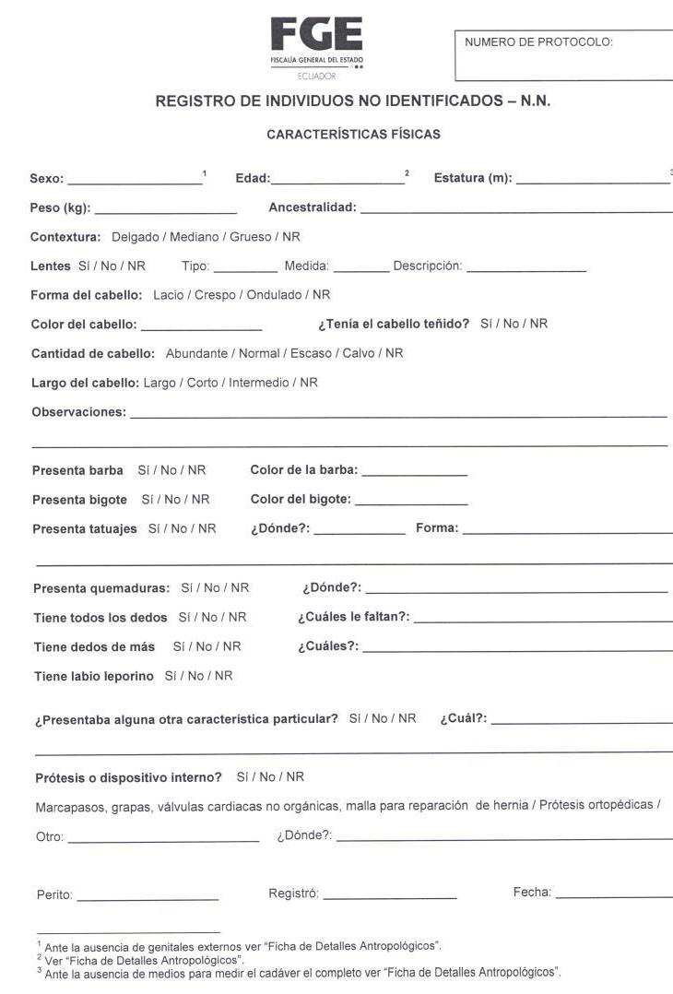

Slide 50
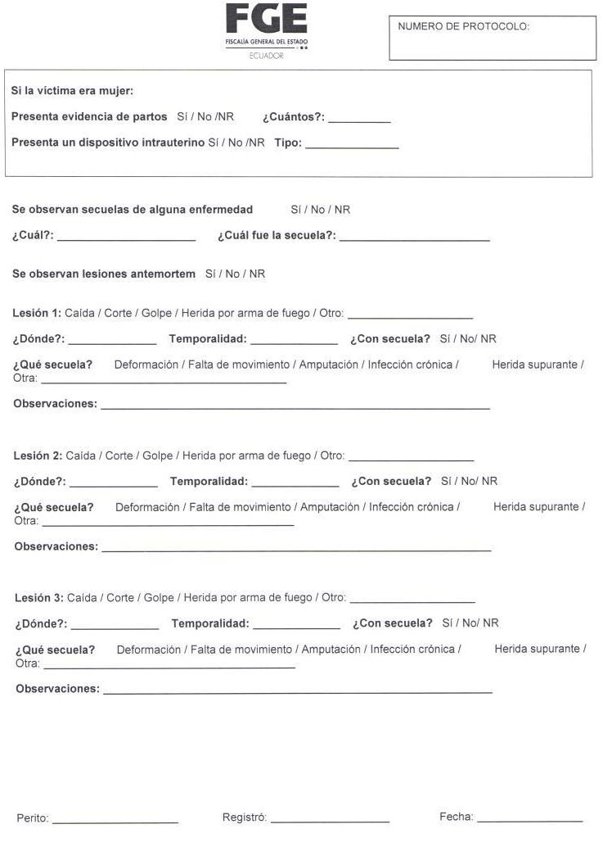

Slide 51
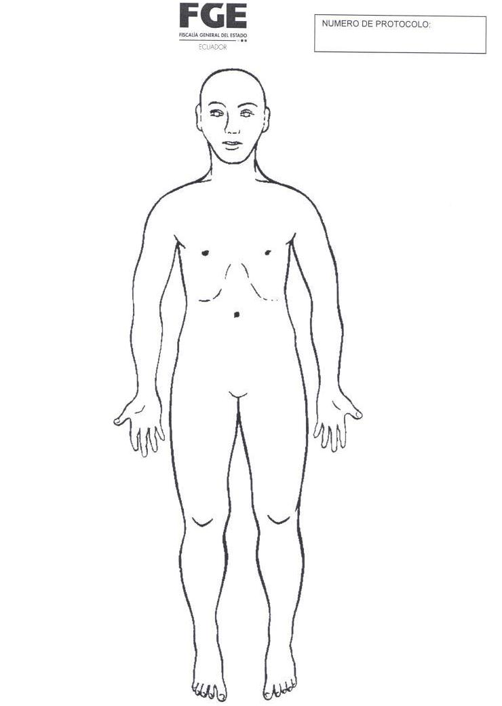

Slide 52
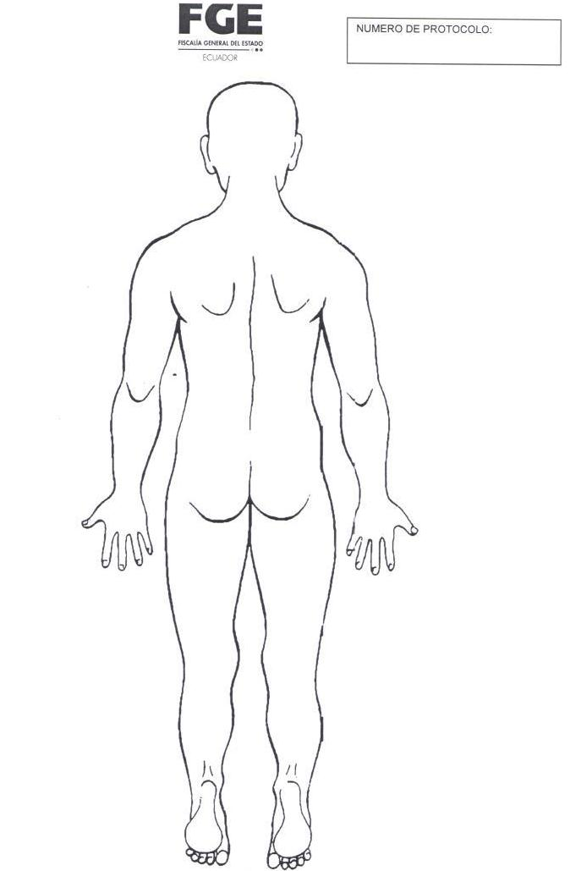

Slide 53
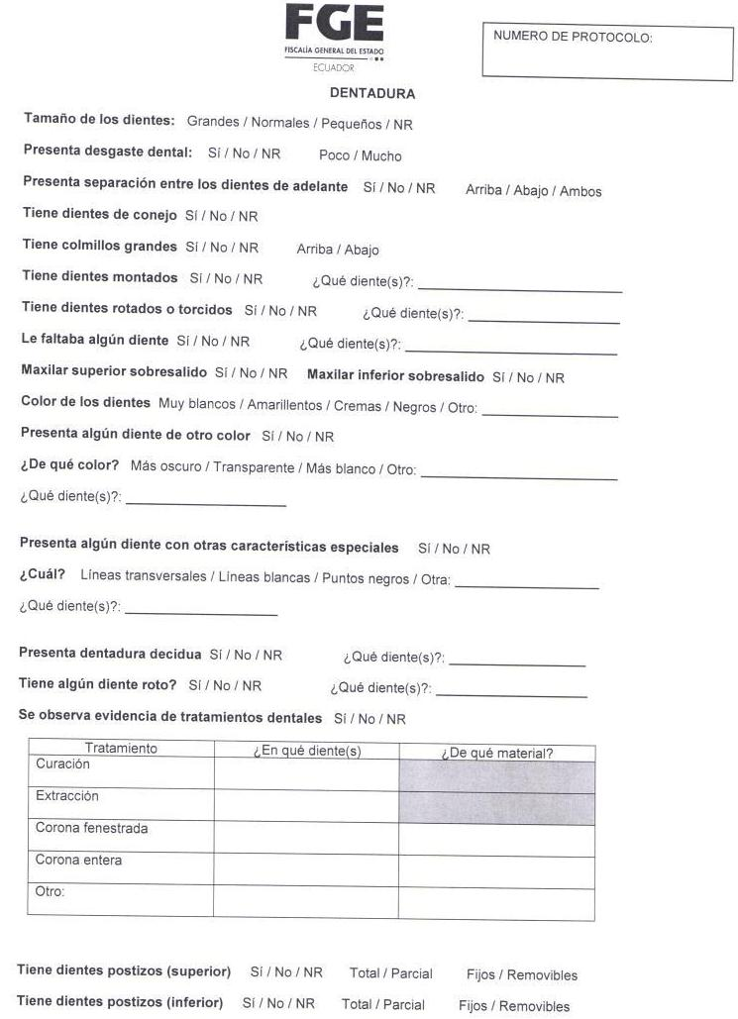

Slide 54
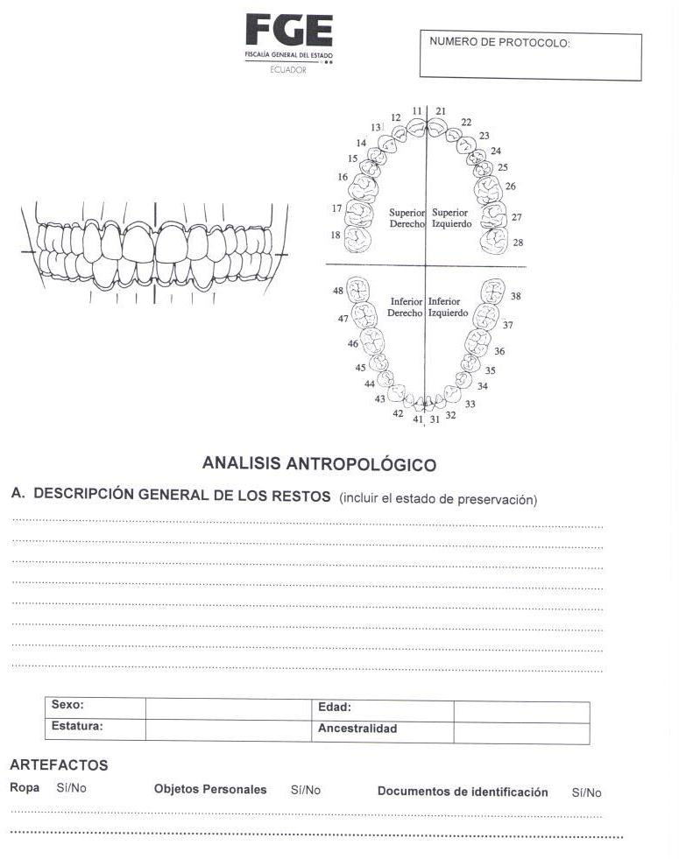

Slide 55
